Slide 1
ПРЕДОСТАВЛЕНИЕ СУБСИДИЙ СУБЪЕКТАМ МСП В РАМКАХ муниципальной программы «ПРЕДПРИНИМАТЕЛЬСТВО» в 2024 году
Талдомский городской округ

Slide 2
Общий размер денежных средств, предусмотренных бюджетом –
3 млн рублей
Компенсация – до 50% от фактических затрат.
Период – с 01.11.2023 года до 30.10.2024 года
Затраты связаны с:
с приобретением в собственность Оборудования – стоимость Оборудования, включая затраты на монтаж, сборку, установку, шеф-монтаж, пуско-наладку, предусмотренные договором на приобретение (изготовление) Оборудования;
с получением в лизинг Оборудования – первоначальный взнос (аванс), предусмотренный договором лизинга Оборудования

Slide 3
Мероприятие 02.01 «Частичная компенсация субъектам малого и среднего предпринимательства затрат, связанных с приобретением оборудования» Подпрограммы III «Развитие малого среднего предпринимательства» муниципальной программы Талдомского городского округа «Предпринимательство» на 2023 – 2027 годы»
Субъекты МСП соответствуют условиям:
Регистрация в качестве юр. лица или ИП на территории Талдомского г.о.
01
Деятельность в сфере производства товаров (работ, услуг) по видам деятельности: А, В, С, D, E, F, H, I, J, Р, Q, R, классами 71, 75, 95, 96 ОКВЭД, раздел G код 45.2
02
Участники конкурса:
Юридические лица и индивидуальные предприниматели, зарегистрированные в установленном порядке на территории Талдомского городского округа и осуществляющие деятельность на территории округа.
Нет неисполненной обязанности по уплате налогов, подлежащих уплате в соответствии с законодательством РФ о налогах и сборах
03
Предоставление полного пакета документов в соответствии с требованиями Порядка проведения конкурсного отбора
04

Slide 4
Не возмещаются затраты на приобретение оборудования:
ранее находившегося в эксплуатации;
дата изготовления (выпуска) которого составляет более 5 лет на дату подачи Заявки;
предназначенного для осуществления лицом деятельности в соответствии с разделом «G» ОКВЭД (за исключением кода 45.2)

Slide 5
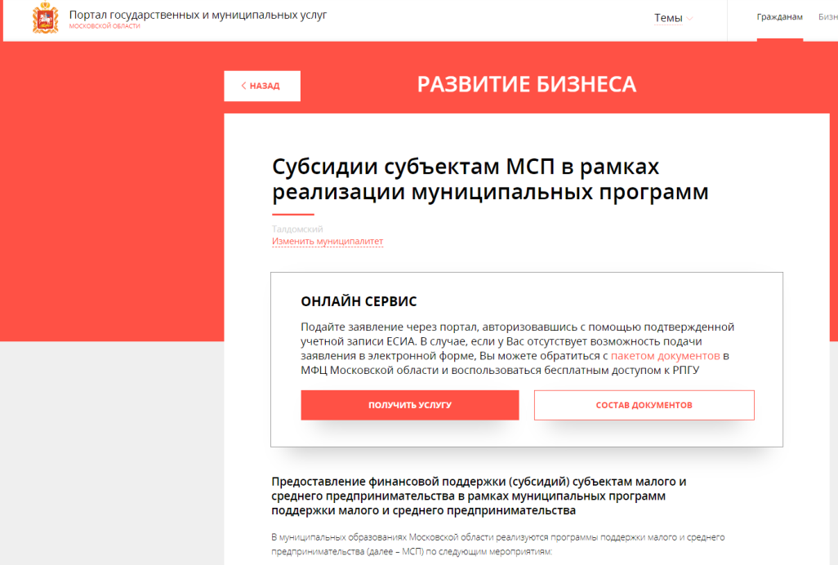
Конкурс проводится в период с 31 октября 2024 г. по 29 ноября 2024 г.
30 календарных дней –
срок проведения конкурсного отбора.
По результатам Конкурсного отбора определяются Победители, с которыми заключаются Договоры на предоставление субсидии.
Установленные Конкурсной комиссией суммы субсидий, перечисляется на расчетные счета победителей до конца текущего календарного года.
«Портал государственных и муниципальных услуг Московской области»
http://uslugi.mosreg.ru

Slide 6
Комитет по экономике администрации Талдомского городского округа
taldek@mail.ru
+7(496)20-3-33-23, доб. 127, 119, 164

